Slide 1

地域から施設、そして地域へ
広島県 社会福祉法人広賀会 障害者支援施設 広賀園 松籟園
主任生活支援員 兼 相談支援専門員 片山将弘
Notes:
地域から施設へ、そして地域へ
広島県 社会福祉法人 広賀会
障害者支援施設 広賀園 松籟園
主任生活支援員 兼 相談支援専門員
片山将弘です。
不慣れなもので、お聞き苦しい点も
あるかとは思いますが、何卒よろしくお願いいたします。

Slide 2
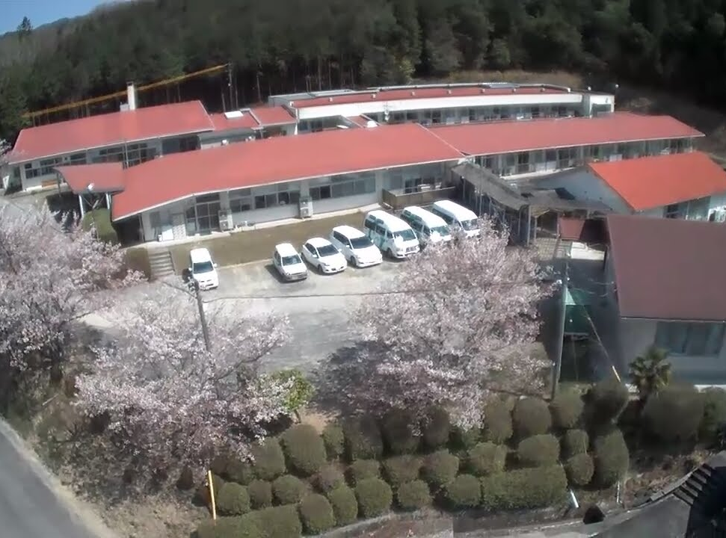
社会福祉法人広賀会 障害者支援施設 広賀園・松籟園
・社会福祉法人 広賀会
法人登記 昭和３４年７月２３日
・施設の種類及び利用定員
指定障害者支援施設 広賀園３０名（入所）
指定障害者支援施設 松籟園３０名（入所）
指定障害者短期入所事業所 広賀園（空床型）
障害者日中一時支援事業所 広賀園（空床型）
障害者相談支援事業所 広賀園
・広賀園 生活介護事業（定員３０名）
施設入所支援（定員３０名）
・松籟園 生活介護事業（定員３０名）
施設入所支援（定員３０名）
広賀園 主な対象者：身体に障害のある方
松籟園 主な対象者：身体に障害のある方のうち、
内部障害・肢体不自由の方
Notes:
まずはじめに、当法人について、簡単ではございますが、紹介させていただこうと思います。
当法人は昭和３４年７月２３日に法人登記をしました。創設から６２年が経つ、
県内でも比較的古い施設です。施設は広賀園と松籟園の２つがあり、
広賀園には、18歳以上、65歳未満で、施設において常時介護が必要な障害支援区分が4以上、
または年齢が50歳以上で、障害程度区分が3以上の方。
松籟園には、18歳以上、65歳未満で身体に障害がある方、また内臓の機能に障害がある方（心臓・腎臓・呼吸器・直腸・小腸・肝臓など）で
障害程度区分4以上、または年齢が50歳以上で障害支援区分3以上の、施設において常時介護が必要な方。
が生活されています。中でも、腎臓に障害を持たれた方も多く、当園では、人工透析へ通われている方が９名
いらっしゃり、週３回、２ヶ所の協力病院へ通われています。
下が３７歳から上が７７歳までの方々が一緒に生活されている施設です。

Slide 3
障害支援区分３ →介護保険での在宅での生活 →障害者支援施設 →障害者福祉サービスでの在宅生活 ５０代男性の事例
Notes:
それでは、ここからは、私が実際に関わっている方の在宅での生活について、
経過や問題点、悩んでいる事等をふまえて、お話させていただけたらと思います。
障害支援区分３ →在宅（介護保険）を利用されその後、 →障害者支援施設へ入所、 →その後、在宅（障害者福祉サービス）を利用されている ５０代男性の事例です。

Slide 4
〇〇 〇〇様（以下、ご本人から承諾を頂いている内容）
５０代男性 障害支援区分３
障害者手帳 1種４級 糖尿病網膜症による視力低下
現在、人工透析・脳梗塞による麻痺と糖尿病による末梢神経障害に
ついて、更新申請中。
既往歴
H01 ：神経サルコイドーシス
H28 ：２型糖尿病、高血圧症、糖尿病性網膜症
H30.03：多発性脳梗塞 四肢筋力の低下、感覚障害（主に深部覚低下）で
自立歩行が不能な状態
H30.06：抹消神経障害 強い吐き気が起こりはじめ入院。
H30.10：発熱性好中球減少症のため、入院。
R01.03：軽度の脳梗塞のため入院。
R03.01：手足のしびれがあり、救急搬送により入院。
R03.09：救急搬送により入院。令和３年１１月現在入院中。
Notes:
○○○○様５０代男性、先程もお話しましたが、障害支援区分は３です。
現在、糖尿病網膜症による視力低下により、１種４級の障害者手帳が出ていますが、
現在、人工透析・脳梗塞による麻痺と糖尿病による末梢神経障害について、更新申請中です。
既往歴については、記載させて頂いたようになっています。
平成３０年６月頃から、体調が悪くなっていき、入退院を繰り返されています。

Slide 5

障害者支援施設を退所、 地域での暮らしまで
平成30年4月～平成30年9月ごろまでは、２号被保険者として介護保険（要支援１）で、在宅サービスを利用しながら、一人暮らしをされていたが、平成30年6月病状の悪化により入院。在宅での生活が困難に。
平成30年9月の退院後より、障害者支援施設へ入所される。施設で、栄養管理、リハビリを行っていき、障害支援区分も４から３へ。施設で生活していくうちに、だんだんとご本人の中では、調子が良くなっている事に対する喜びと同時に、施設入所前のような生活に戻れるのではないか？という思いが芽生えはじめられた。
施設での生活の中で、集団生活の不自由さを感じられていたり、地域での生活をすることにより、「自分らしさ」をもう一度取り戻したい。という熱い思いが積もっていき、入所生活されていた障害者支援施設を退所。地域の福祉ホームでの一人暮らしが始まる。
Notes:
それでは、この方が現在の地域で生活を初められるまでの流れをお話したいと思います。
障害者支援施設に入所されるまでの間は、介護保険を利用され２号被保険者として、
訪問介護を利用しながら、在宅での生活を送っておられました。
平成３０年６月強い吐き気が起こり、この頃から視力の低下も強く、入院治療となりました。
退院後の生活についての話になりましが、この時に住まれていたアパートが一般的なもの
だったこともあり、一度、どこかの施設で生活のリズムを整えてから次を考えては？
という話になり、平成３０年９月の退院と同時に障害者支援施設への入所となりました。
施設入所後は、栄養管理、リハビリを行っていき、障害支援区分も４から３へ。
施設で生活していくうちに、だんだんとご本人の中では、調子が良くなっている事に対する喜びと同時に、
施設入所前のような生活に戻れるのではないか？という思いがめばえはじめられました。
その後、施設での生活の中で、集団生活の不自由さを感じられていたり、地域での生活をすることにより、
「自分らしさ」をもう一度取り戻したい。という熱い思いが積もっていき、入所生活されていた障害者支援施設を退所。
令和２年１１月、地域の福祉ホームでの一人暮らしに移られました。

Slide 6

地域での生活
令和２年１１月より福祉ホームに入居され、しばらくは特に目立った問題もなく、お一人での生活を満喫されていた。
在宅での生活が始まり、施設入所の時のような時間のしばりや、規則等がなくなったが、特に生活のリズムは変わらず、ベッド上での生活が続いていった。
施設入所時も見られていたが、福祉ホームでも、多少の転倒が発生していた。
福祉ホームでは、夜間の宿直の方はおられるが、緊急時の対応をとって頂ける体制にはなっておらず、契約時にそのことについての説明が福祉ホームからされてはいたが、これまでの施設生活の流れから、「そうは言っても、最終的には何とかしてもらえるだろう。」といった思いを強く持たれていた。
その後も、居室の緊急ブザーを押されては、宿直の方を呼ばれたり、緊急ブザーが近くにない時などは、大きな声を出され、隣室の方より宿直の方を呼んで頂く事が何度かあった。
Notes:
先程は、地域での生活に至るまでをお話させていただきましたが、ここでは、地域での生活が始まって、
現在に至るまでをお話させていただこうと思います。
令和２年１１月より福祉ホームに入居され、しばらくは特に目立った問題もなく、
お一人での生活を満喫されていました。在宅での生活が始まり、施設入所の時のような時間のしばりや、
規則等がなくなったが、特に生活のリズムは変わらず、ベッド上での生活が続いていきました。
施設入所時も時々見られていたのですが、福祉ホームでも、多少の転倒が発生していたようです。
福祉ホームでは、夜間の宿直の方はおられるのですが、緊急時の対応をとって頂ける体制にはなっておらず、
契約時にそのことについての説明が福祉ホームからされてはいましたが、これまでの施設生活の流れから、
「そうは言っても、最終的には何とかしてもらえるだろう。」といった思いを強く持たれていました。
その後も、居室の緊急ブザーを押されては、宿直の方を呼ばれたり、
緊急ブザーが近くにない時などは、大きな声を出され、隣室の方より宿直の方を呼んで頂く事が何度かありました。

Slide 7
社会資源
地域の福祉ホームへ令和02年10月より入居
Aヘルパーステーション 月・火・木・金・午前に利用
入浴・買い物・掃除・洗濯・食事の準備・薬チェック
（日中の緊急時に対応してくださる事もある）
Bヘルパーステーション（夜間緊急時対応のヘルパーステーション）
配食C 毎日夕食
●東広島市障害福祉課 ●東広島市地域共生推進課（生活保護）
●歩行器購入業者 ●車椅子購入業者 ●よく使われる知り合いの福祉タクシー
Notes:
地域で生活する上で、利用していた、社会資源です。
地域の福祉ホームへ令和02年10月より入居
Aヘルパーステーション 月・火・木・金・午前に利用
入浴・買い物・掃除・洗濯・食事の準備・薬チェック
（日中の緊急時に対応してくださる事もある）
Bヘルパーステーション（夜間緊急時対応のヘルパーステーション）
配食C 毎日夕食
●東広島市障害福祉課 ●東広島市地域共生推進課（生活保護）
●歩行器購入業者 ●車椅子購入業者 ●よく使われる知り合いの福祉タクシー

Slide 8
サービス利用の内訳
Aヘルパーステーション
・居宅介護支援を利用して、
毎週６時間程度の買い物及び部屋の掃除、洗濯、
入浴等の支援を受ける。月・火・木・金 週４日
・入浴介助支援 60分程度／回× 月・木 週２日
・洗濯援助支援 30分／月・木 週２日
・掃除援助支援 30分／火・金 週２日
・買い物援助支援 60分／火・金 週２日
Notes:
サービス利用の内訳と致しましては、次のようになっています。
Aヘルパーステーション
・居宅介護支援を利用して、
毎週６時間程度の買い物及び部屋の掃除、洗濯、
入浴等の支援を受けておられます。月・火・木・金 週４日の利用です。
・入浴介助支援 60分程度／回× 月・木 週２日の利用です。
・洗濯援助支援 30分／月・木 週２日
・掃除援助支援 30分／火・金 週２日
・買い物援助支援 60分／火・金 週２日
このような計画をご本人様とお話をしたてて実施しています。

Slide 9
その他
・Bヘルパーステーション
（夜間緊急時対応のヘルパーステーション）
・配食 毎夕食
・福祉タクシー
２回程度／月 病院受診が主な利用。通院に関しては、
居宅介護事業所の同行援護（月２回程度）を利用。
Notes:
その他のサービスと致しましては、このようになっています。
・Bヘルパーステーション
夜間緊急時対応のヘルパーステーションです。先程もお話した通り、転倒も度々見られ、
夜間の対応について、福祉ホームより、何かあった時に対応をお願いできる体制を。
との依頼やご本人からの訴えもあり、福祉ホームでの生活が始まって３ヶ月ほどして変更
し組み込んだサービスです。
・配食 毎夕食とっておられます。
・福祉タクシー
２回程度／月 病院受診が主な利用。通院に関しては、
居宅介護事業所の同行援護（月２回程度）を利用されています。

Slide 10
福祉ホーム
かかりつけ医
福祉タクシー
配食 毎夕食
相談支援事業所
・居宅介護支援
（身体介護援助）
1.5時間×週２回×4.5週
＝14時間
・居宅介護支援
（家事援助）
1.5時間×週4回×4.5週
＝月27時間
・居宅介護支援 同行援護
（月２回程度）
通院５時間×２回
社会参加５時間
＝15時間
・緊急時対応（夜間）
（身体介護）
＝5時間
Notes:
こちらの図は、ご本人さんを中心に地域での関係を図に表したものです。

Slide 11
徐々に表れだした、現実問題
この頃から、ご本人が大丈夫なつもりでも、徐々に、足の腫れはひどくなり、歩行器を使用した室内歩行も難しくなってきた。
ベッドから５m離れたトイレに向かうのも困難に。
今後、ご本人の希望どおり現状の生活を続けるために、ポータブルトイレの使用を進めるも、トイレがベッドの周りにある事に対する受け入れが難しかった。（使用後の処理以前の問題として）
主治医からも、「そろそろ透析を考えなければいけない時期に入ってきている。」との話が出始めた。
Notes:
地域での生活が始まって、数ヶ月が経過した頃から、
ご本人が大丈夫なつもりでも、徐々に、足の腫れはひどくなり、歩行器を使用した室内歩行も難しくなってきました。
ベッドから５m離れたトイレに向かうのも難しくなってきました。
今後、ご本人の希望どおり現状の生活を続けるために、ポータブルトイレの使用をお進めするも、
トイレがベッドの周りにある事に対する受け入れが難しく、使用後の処理以前の問題として、設置することが
出来ない状態でした。
主治医からも、「そろそろ透析を考えなければいけない時期に入ってきている。」との話が出始めました。

Slide 12
一人暮らしをすることで見えてきた、 ご本人の悩みや不安
・生活拠点が、24時間見守りが行われている環境ではなく、サービス
が受けれない曜日や時間帯があることについて、ご本人が徐々に
不安を抱え始める。
・一方で、体調さえ良くなれば、またこのままの生活を送れるのでは
ないか？という思いも持っておられ、今後の生活についてお話をす
るも、現状のままでいいのではないか？と、なかなか話が進んでい
かない状態。
Notes:
生活の中で、現実的な問題が出てき始めたことにより、
生活拠点が、24時間見守りが行われている環境ではなく、サービス
が受けれない曜日や時間帯があることについて、ご本人が徐々に
不安を抱え始めました。
しかし、その一方で、体調さえ良くなれば、またこのままの生活を送れるのでは
ないか？という思いも持っておられ、今後の生活についてお話をするも、
現状のままでいいのではないか？と、なかなか話が進んでいかない状態が続きます。

Slide 13

透析に対する不安と、 今後の生活に対しての不安
主治医から「透析治療を行うようになると、食事制限や水分制限が必要になる。」ということや、検査結果について
「ギリギリのラインで現状の生活がなんとかできているの
では・・・」と説明されたことから、なかなか、透析治療
開始への決心がつかない状態。
また、入院をし、透析を開始することによって、今いる場所での生活が出来なくなったり、また、施設での生活へ後戻りするのではないかといった不安が大きくなってきていた。
Notes:
透析に対する不安と、
今後の生活に対しての不安
○○様も自身で徐々に、体調不良を感じることが多くなり、
徐々にではあるが今後の生活に対して不安を感じるようになってこられました。
その頃からよくお話の中に出てくるようになった内容を記載しております。
主治医から「透析治療を行うようになると、食事制限や水分制限が必要になる。」ということや、
検査結果について 「ギリギリのラインで現状の生活がなんとかできているのでは・・・」と説明されたことから、
なかなか、透析治療開始への決心がつかない状態。
また、入院をし、透析を開始することによって、今いる場所での生活が出来なくなったり、
また施設での生活へ後戻りするのではないかといった不安が大きくなってきていた。
といった事でした。

Slide 14
それらの不安や状況が基になり、 どんどん悪化していく体調・状況。。。
定期的に地域の大きな病院へ受診はしていたものの、
不安や現状が重なり、ご本人がなかなか前へ一歩踏み出せない状況ができていった。
また私自身も、時間をみては、ご本人やヘルパーステーション、居住地の
管理者等と話をしていったが、良い方向性を見いだせず迷っていた。
サービス利用でなんとか、一日一日を過ごして頂く事はできていたが、
ご本人との話の中で、うまく共に前へ進むことも出来ず、うまく背中を
押して差し上げることも出来ていなかった。。。
そのような中、なんとか過ごしていた毎日だったが、
ついに。。。
Notes:
それらの不安や状況が基になり、 どんどん悪化していく体調・状況。。。
定期的に地域の大きな病院へ受診はしていたものの、
不安や現状が重なり、ご本人がなかなか前へ一歩踏み出せない状況ができていきました。
また私自身も、時間をみては、ご本人やヘルパーステーション、居住地の管理者等と
話をしていきましたが、良い方向性を見いだせず迷っていました。
サービス利用でなんとか、一日一日を過ごして頂く事はできていましたが、
ご本人との話の中で、うまく共に前へ進むことも出来ず、
また、うまく背中を押して差し上げることも出来ませんでした。。。
そのような中、なんとか過ごしていた毎日だったのですが、
ついに。。。地域の大きな病院へ入院する事に
なってしまいました。

Slide 15

救急搬送から入院の流れ
・令和３年９月中旬、午前中にご本人と電話でお話しをさせて
頂いた時にも、息苦しそうな感じを電話口で受けた事などがあり、
ご本人のご様子が気になった為、福祉ホームを訪問。
・夜間ということもあり、玄関の鍵が閉まっていたため、宿直の方へ連絡
をし、事情をお話して鍵を開けて頂く。部屋を訪室したところ、
入口からの声掛けに、か細い声で、「動けん。」と返答がある。
・室内に向かうと、ベッド上に仰臥位でしんどそうにしている
○○さんがいらっしゃった。お聞きすると「19時頃からしんどくて
動けなくなった。様子を見るのにずっと横たわっていた。」
との事だった。
Notes:
ここからは、
救急搬送から入院の流れです。
令和３年９月中旬、午前中にご本人と電話でお話しをさせて頂いた時にも、
息苦しそうな感じを電話口で受けた事などがあり、ご本人のご様子が気になった為、
夜間に福祉ホームを訪問しました。
夜間ということもあり、玄関の鍵が閉まっていたため、宿直の方へ連絡をし、
事情をお話して鍵を開けて頂く。部屋を訪室したところ、入口からの声掛けに、
「動けなくたった。」とか細い声で返答がありました。
急いで、室内に向かうと、ベッド上に天井を見てしんどそうにしている
○○さんがいらっしゃいました。お聞きすると「19時頃からしんどくて動けなくなった。
様子を見るのにずっと横たわっていた。」との事でした。

Slide 16
・意識はしっかりしていたものの、この状態だと、9月下旬の受診
までの生活がしんどいと判断させていただき、ご本人さんへ、
「救急車でかかりつけの病院へ行きましょう。もう、しっかり
診てもらうべき状況だと思います。」とお話をする。
・ご本人もかなりしんどい状態だったのか、「そうしようか。
そしたら入院も直ぐ出来るだろうし、もう透析しないといけ
ないだろうね。」とおっしゃられる。救急車を要請する。
・病院へ到着し、CT検査、血液検査等の検査を行う。診察も終わ
り、Drより説明があるとの事で処置室へ。「足や腕、内臓、
全身に水が溜まっている状態で、息苦しかったのはそのせいだ
ろう。」との事。来るのが遅すぎとのお叱りを受ける。
「入院し、首の横から頸静脈へカテーテルを通しまず水を抜く。
その後様子を見ながら段階的に、シャントの作成、透析と進ん
でいく。ご本人さんも了承された。」との説明を受ける。
ここでようやく入院となり、本格的な治療が開始となる。
Notes:
ちょうど次の週に、病院受診の予約は入っていましたのですが、
意識はしっかりしていたものの、この状態だと、次の受診までの
生活がしんどいと判断させていただき、ご本人さんへ、
「救急車でかかりつけの病院へ行きましょう。もう、しっかり診てもらうべき状況だと思います。」
とお話をさせていただきました。
ご本人もかなりしんどい状態だったのか、「そうしようか。そしたら入院も直ぐ出来るだろうし、
もう透析しないといけないだろうね。」とこの時初めて、今後の生活に対して前へ進む決心をされたご様子でした。
救急車を要請し、かかりつけ医のいる地域の大きな病院へ行って頂くように依頼しました。
病院へ到着し、CT検査、血液検査等の検査を行う。診察も終わり、Drより説明があるとの事で処置室へ向かうと、
「足や腕、内臓、全身に水が溜まっている状態で、息苦しかったのはそのせいだろう。」との説明がありました。
この時あわせて、来るのが遅すぎとのお叱りも受けました。
「入院し、首の横から頸静脈へカテーテルを通しまず水を抜いていきます。その後様子を見ながら段階的に、シャントの作成、透析と進ん
でいこうと思います。ご本人さんも了承されましたので。」との説明も受けました。
ここでようやく入院となり、本格的な治療が開始されました。

Slide 17
入院そして現在
令和３年９月に地元の大きな病院へ入院、しばらく様子をみていた。
体調不良などもあり、透析を行うための手術が出来ず、日にちだけ
が過ぎていった。
令和３年10月にようやく、体調が整い、透析の為の準備が完了。
令和３年11月透析開始。透析開始後も発熱や体調不良があり、
透析も上手くいかない日があった。この頃から、次の段階として、
地域の病院へ転院して、さらに様子を見ていこうという話し
になっていく。
令和３年１２月ようやく病状が安定し転院になるも、転院先で
透析時の体調不良が続き、透析が上手くいかない日もある。
Notes:
ここからは、入院そして現在の状況です。
令和３年９月に地元の大きな病院へ入院、しばらく様子をみていました。
体調不良などもあり、透析を行うための手術が出来ず、日にちだけが過ぎていきました。
令和３年10月にようやく、体調が整い、透析の為の準備が完了しました。
令和３年11月に透析開始されたのですが、透析開始後も発熱や体調不良があり、
透析が上手くいかない日もありました。その後徐々にではありますが、病状も安定してこられました。
この頃から、次の段階として、地域の病院へ転院して、さらに様子を見ていこうという話し
になっていきます。
令和３年１２月ようやく病状が安定し転院になりましたが、
転院先で透析時の体調不良が続き、透析が上手くいかない日も続いています。
ここまでが、施設での生活から在宅での生活に移られてからの、
○○さんの現状と、一緒に進んできた道のりです。

Slide 18
今後の展開
ご本人のニーズ+現状の身体状況+ご本人の心境
に、あった新たな居住地を探す
障害支援区分の見直しが必要
介護保険施設への移行も視野
Notes:
令和３年１２月に転院となりましたが、
こちらの病院では、初めに入院された病院でベッド上での生活が長かったことから、
立ち上がり、歩行が難しくなっているため、それらを改善するためのリハビリ、
安定した透析の実施、今後の生活についての検討・決定、が目標であり、
また、これらについて地域連携のソーシャルワーカーさんとも話をしているところです。
ご本人が安定してこられた段階で、ご本人も参加して頂く形でカンファレンスの
実施も話に出ています。
また、それと平行に、現在の障害者支援区分の見直し、
介護保険の利用も視野に、検討していくことも考えています。

Slide 19

日々の悩み
日常業務において、私自身、専従で相談支援業務を行っておらず、主な業務の８割が施設内での主任生活支援員です。
また、施設内での相談支援専門員という事もあり、初めて地域での生活について、相談支援の担当を行う事から、私自身も情報や地域との繋がりも薄く、この方にとってどのようなプランの作成がより、良いものか自分の中での答え合わせが難しく悩む事が多いです。
そして、ご本人のニーズと実際に置かれている環境がマッチせず、よりご本人のニーズに近いものを探し情報提供させて頂こうとしていますが、ご本人の頭の中で、障害者支援施設から地域での生活へ移行し、うまく生活できていたという思いが強いため、なかなか退院後の生活について、めどが立たず課題となっています。
Notes:
この経験を通して、
私自身の日々の悩みを記載させていただきました。
日常業務において、私自身、専従で相談支援業務を行っておらず、
主な業務の８割が施設内での主任生活支援員です。
また、施設内での相談支援専門員という事もあり、
初めて地域での生活について相談支援の担当を行う事から、
私自身も情報や地域との繋がりも薄く、この方にとってどのようなプランの作成が、
より良いものか自分の中での答え合わせが難しく悩む事が多いです。
そして、ご本人のニーズと実際に置かれている環境がマッチせず、
よりご本人のニーズに近いものを探し情報提供させて頂こうとしていますが、
ご本人の頭の中で、障害者支援施設から地域での生活へ移行し、
うまく生活できていたという思いが強いため、なかなか退院後の生活について、
めどが立たず課題となっています。

Slide 20
その方が笑って過ごせる毎日を送っていただくには・・・ 安心、安全に生活できる環境、 人との関係、 それらを繋げる架け橋となるには・・・ その方の人生の一行に刻まれる自分の存在。 大切な一行として考え、温めていきたい と思っています。
Notes:
最後になりますが、
その方が笑って過ごせる毎日を送っていただくには・・・ 安心、安全に生活できる環境、 人との関係、 それらを繋げる架け橋となるには・・・ その方の人生の一行に刻まれる自分の存在。 大切な一行として考え、温めていきたい と思っています。

Slide 21
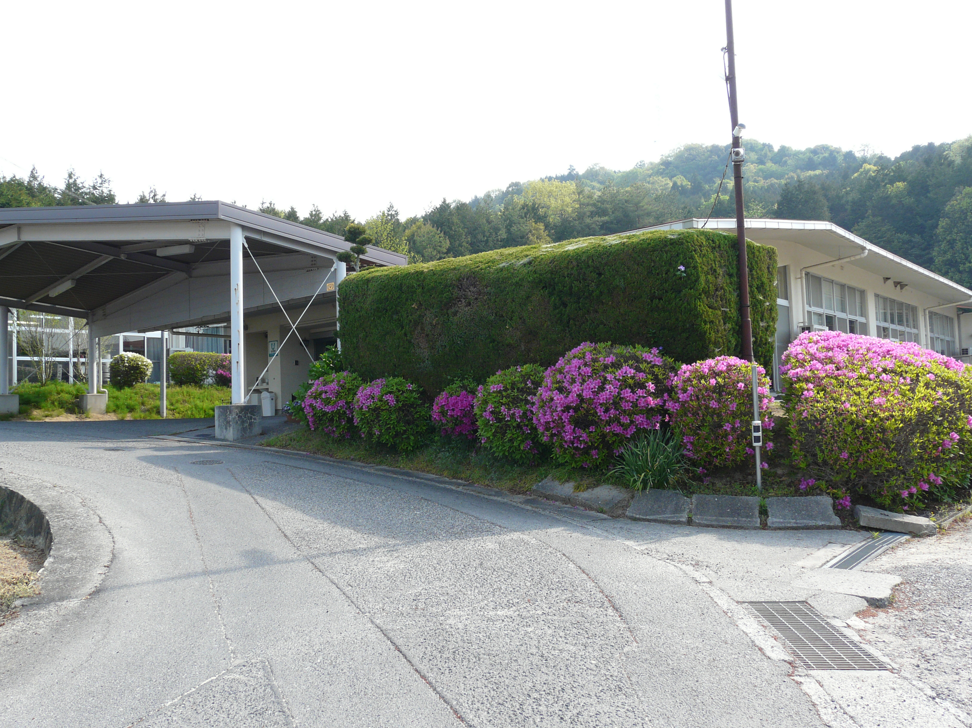
ご清聴ありがとうございました。
Notes:
報告は以上となります。
皆様ご清聴ありがとうございました。

